Slide 1
在基督里成为一身 One body in Christ
罗马书 Romans 12:3-8

Slide 2
罗马书 12章
1 所以弟兄们，我以神的慈悲劝你们，将身体献上，当作活祭，是圣洁的，是神所喜悦的。你们如此事奉，乃是理所当然的。
2 不要效法这个世界。只要心意更新而变化，叫你们察验何为神的善良，纯全，可喜悦的旨意。

Slide 3
罗马书 12章
3 我凭着所赐我的恩，对你们各人说，不要看自己过于所当看的。要照着神所分给各人信心的大小，看得合乎中道。
4 正如我们一个身子上有好些肢体，肢体也不都是一样的用处。
5 我们这许多人，在基督里成为一身，互相联络作肢体，也是如此。
6 按我们所得的恩赐，各有不同。或说预言，就当照着信心的程度说预言。
7 或作执事，就当专一执事。或作教导的，就当专一教导。
8 或作劝化的，就当专一劝化。施舍的就当诚实。治理的，就当殷勤。怜悯人的，就当甘心。

Slide 4


Slide 5


Slide 6
罗马书 12章
1 所以弟兄们，我以神的慈悲劝你们，将身体献上，当作活祭，是圣洁的，是神所喜悦的。你们如此事奉，乃是理所当然的。
3 我凭着所赐我的恩，对你们各人说，不要看自己过于所当看的。要照着神所分给各人信心的大小，看得合乎中道。

Slide 7
罗马书 12章
3 我凭着所赐我的恩，对你们各人说，不要看自己过于所当看的。要照着神所分给各人信心的大小，看得合乎中道。
4 正如我们一个身子上有好些肢体，肢体也不都是一样的用处。
5 我们这许多人，在基督里成为一身，互相联络作肢体，也是如此。
6 按我们所得的恩赐，各有不同。或说预言，就当照着信心的程度说预言。
7 或作执事，就当专一执事。或作教导的，就当专一教导。
8 或作劝化的，就当专一劝化。施舍的就当诚实。治理的，就当殷勤。怜悯人的，就当甘心。

Slide 8
Romans 罗马书 12:3-8
1. 基督徒必须有正确的心意。
2. 基督徒必须知道自己属于同一身体。
3. 所有信徒都领受了属灵恩赐
4. 基督徒必须应用自己的恩赐
1. Christians must have the right mind.
2. Christians must know that they belong to a body.
3. All believers have received spiritual gifts.
4. Christians must use their gifts.

Slide 9
基督徒必须有正确的心意。 Christians must have the right mind.
3 我凭着所赐我的恩，对你们各人说，不要看自己过于所当看的。要照着神所分给各人信心的大小，看得合乎中道。
4 正如我们一个身子上有好些肢体，肢体也不都是一样的用处。
5 我们这许多人，在基督里成为一身，互相联络作肢体，也是如此。
6 按我们所得的恩赐，各有不同。或说预言，就当照着信心的程度说预言。
7 或作执事，就当专一执事。或作教导的，就当专一教导。
8 或作劝化的，就当专一劝化。施舍的就当诚实。治理的，就当殷勤。怜悯人的，就当甘心。

Slide 10
基督徒必须知道自己属于同一身体。 Christians must know that they belong to a body.
3 我凭着所赐我的恩，对你们各人说，不要看自己过于所当看的。要照着神所分给各人信心的大小，看得合乎中道。
4 正如我们一个身子上有好些肢体，肢体也不都是一样的用处。
5 我们这许多人，在基督里成为一身，互相联络作肢体，也是如此。
6 按我们所得的恩赐，各有不同。或说预言，就当照着信心的程度说预言。
7 或作执事，就当专一执事。或作教导的，就当专一教导。
8 或作劝化的，就当专一劝化。施舍的就当诚实。治理的，就当殷勤。怜悯人的，就当甘心。

Slide 11
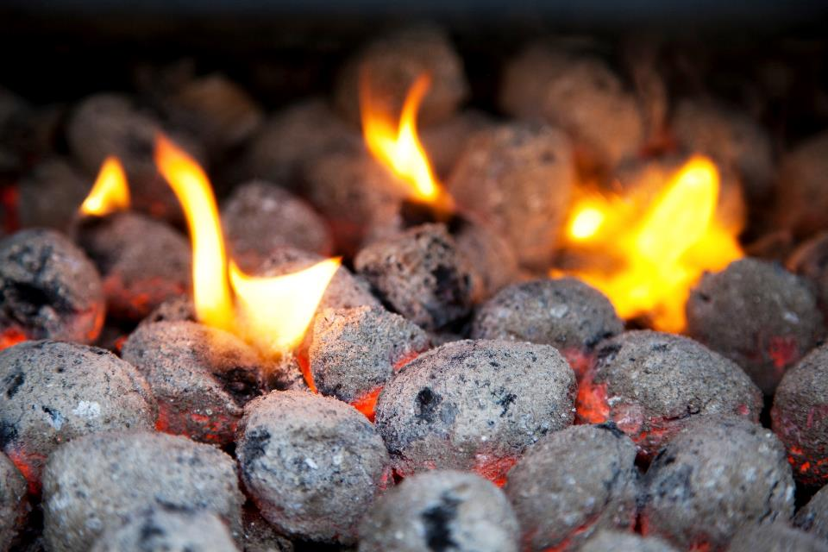

Slide 12
所有信徒都领受了属灵恩赐 All believers have received spiritual gifts.
3 我凭着所赐我的恩，对你们各人说，不要看自己过于所当看的。要照着神所分给各人信心的大小，看得合乎中道。
4 正如我们一个身子上有好些肢体，肢体也不都是一样的用处。
5 我们这许多人，在基督里成为一身，互相联络作肢体，也是如此。
6 按我们所得的恩赐，各有不同。或说预言，就当照着信心的程度说预言。
7 或作执事，就当专一执事。或作教导的，就当专一教导。
8 或作劝化的，就当专一劝化。施舍的就当诚实。治理的，就当殷勤。怜悯人的，就当甘心。

Slide 13
基督徒必须应用自己的恩赐 Christians must use their gifts.
3 我凭着所赐我的恩，对你们各人说，不要看自己过于所当看的。要照着神所分给各人信心的大小，看得合乎中道。
4 正如我们一个身子上有好些肢体，肢体也不都是一样的用处。
5 我们这许多人，在基督里成为一身，互相联络作肢体，也是如此。
6 按我们所得的恩赐，各有不同。或说预言，就当照着信心的程度说预言。
7 或作执事，就当专一执事。或作教导的，就当专一教导。
8 或作劝化的，就当专一劝化。施舍的就当诚实。治理的，就当殷勤。怜悯人的，就当甘心。

Slide 14
神给信徒的属灵恩赐 gifts from god to believers
说预言 Prophecy (12:6)
作执事 Service (12:7)
教导 Teaching (12:7)
劝化 Encouragement (12:8)
施舍 Giving (12:8)
治理 Leading (12:8)
怜悯人 Acts of Mercy (12:8)

Slide 15
马可福音 9:41
凡因你们是属基督，给你们一杯水喝的，我实在告诉你们，他不能不得赏赐。

Slide 16

拥有最多玩具而死的人是赢家
HE WHO DIES WITH THE MOST TOYS WINS

Slide 17
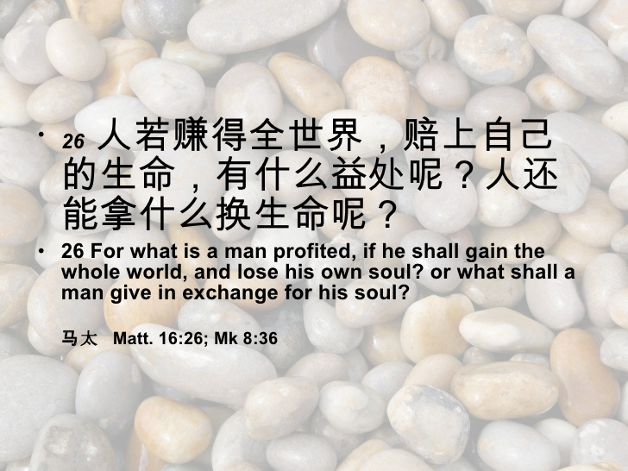

Slide 18
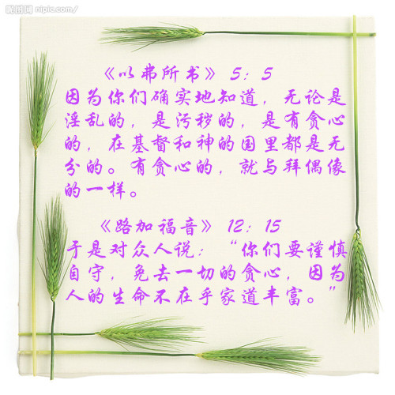

Slide 19
哥林多后书
8:2 就是他们在患难中受大试炼的时候，仍有满足的快乐，在极穷之间，还格外显出他们乐捐的厚恩。
。

Slide 20
我们活着是为了荣耀神 We live to bring glory to god
神给我们的诫命最高目的是将荣耀归给神
The highest purpose of God‘s command is for us to bring glory to God.
将荣耀归给神是什么意思？
What does it mean to bring glory to God?
将荣耀归给神意味着我们的生活方式让别人看见，就被说服我们的神是真的，并且赞美神（太5：16)。
To bring glory to God means we live in such a way so that when others see it, they are convinced that God is true and give praise to Him (Mat 5:16).

Slide 21
约翰一书 2:17 这世界，和其上的情欲，都要过去。惟独遵行神旨意的，是永远常存。
使徒行传 20:35 又当记念主耶稣的话，说，施比受更为有福。
约翰福音 15:10 你们若遵守我的命令，就常在我的爱里。正如我遵守了我父的命令，常在他的爱里。
15:11 这些事我已经对你们说了，是要叫我的喜乐，存在你们心里，并叫你们的喜乐可以满足。
。

